Slide 1
Sistemas Multiagente
Métodos Cuantitativos para el Modelado y Análisis de la Complejidad

Slide 2

Agenda Aproximada
Idea…
¿Qué es un agente?
¿Qué es un sistema multiagente?
¿Relación con los Sistemas Complejos?
¿Cómo usarlos?
Modelar
Simular
Analizar

Slide 3
Idea Principal
Sistema Complejo:
… Sistema formado por un número elevado de componentes elementales que interactúan de forma local entre ellos y con el entorno…
Aprovechando la capacidad computacional creciente:
Vamos a modelar explícitamente los componentes elementales, el entorno, y la interacción entre todos ellos

Slide 4
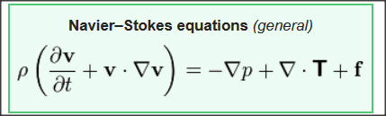

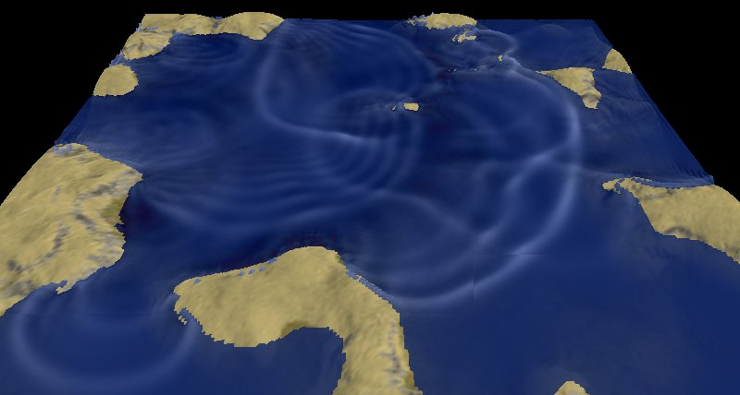
Primer Simil: Modelado de Fluidos
Modelado clásico: Navier-Stokes
Sistemas Multiagente
EDP’s: uso de medidas globales
Cada partícula del fluido es un agente
Se modela su comportamiento individual y su interacción local

Slide 5

¿Qué es un Agente?
Agente: ente que actúa
La RAE: Que obra o tiene virtud de obrar
¿Qué es ese ente?
¿Qué significa actuar?

Slide 6

¿Qué necesita para actuar?
SENSORES
¿INTELIGENCIA?
COMUNICACIÓN
MOVILIDAD

Slide 7

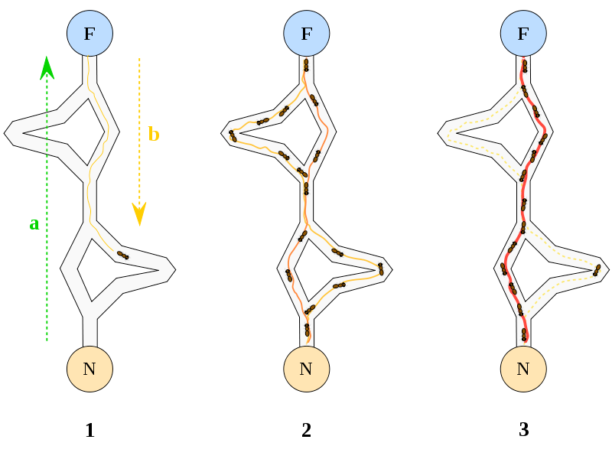
¿Inteligencia?
Una hormiga, no mucha…
Un hormiguero… diríamos que sí
¿Cómo se pasa de un individuo a un hormiguero?
http://6legs2many.files.wordpress.com/2011/06/fire_ant_curved_raft_float_bridge.jpg

Slide 8
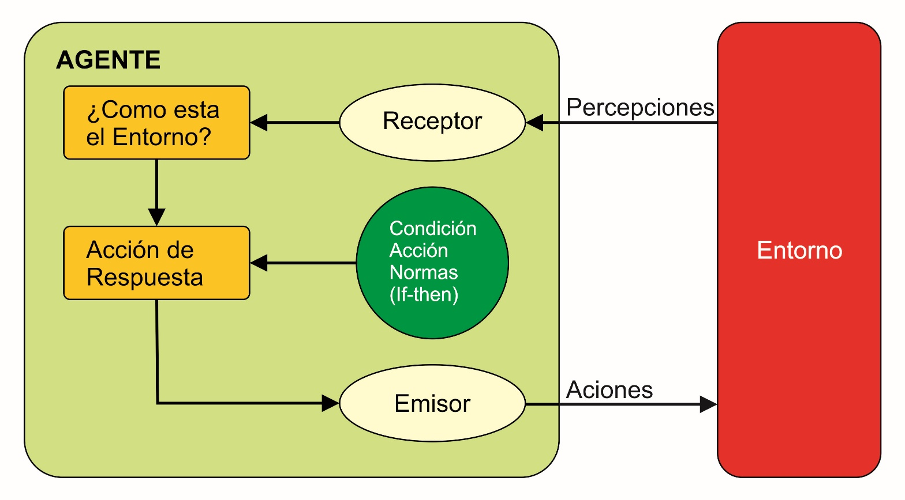
Agentes Inteligentes
Un agente inteligente percibe su entorno por medio de sensores y actúa racionalmente sobre ese entorno por medio de actuadores.

Slide 9

Más o menos, su “vida” sería…
ENTORNO
PERCEPCIÓN
ACCIÓN
“RAZONAMIENTO”
(PROCESAMIENTO)

Slide 10
Algunas definiciones…
Como ya va siendo habitual, no hay una definición comúnmente aceptada, pero todas ellas suelen coincidir en una serie de puntos clave:
… sistema capaz de exhibir alguna forma de inteligencia y actuar de manera independiente con el objeto de conseguir un beneficio.
… (autónomo) sistema inmerso en un entorno, que es capaz de percibirlo y actuar sobre él, siguiendo una agenda propia con el fin de modificarlo.
… sistema capaz de realizar acciones autónomas de manera flexible en dominios dinámicos e impredecibles.
… proceso computacional autónomo, con iniciativa y capacidad para modificar su entorno y con posibilidad de comunicarse con otros agentes.

Slide 11



Concretando un poco…
Un agente es un sistema:
Localizado: inmerso en algún entorno (mundo físico, entorno de software, una comunidad de agentes, etc.) donde puede:
sentir (sensores físicos, recepción de mensajes, detección de eventos)
actuar (efectores, envío de mensajes, generación de eventos)
Reactivo: responde a mensajes, eventos y datos recibidos por medio de sensores, de forma que monitoriza activamente el estado de su entorno.
Autónomo: opera sin intervención directa de humanos u otros agentes, con control independiente de sus acciones y de su estado interno.

Slide 12

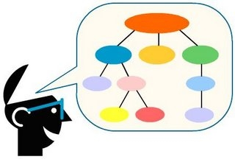
Concretando un poco…
Social: puede actuar con otros agentes y (posiblemente) humanos por medio de mensajes o acciones que cambian el entorno compartido.
Pro-activo: tiene uno o más objetivos que intenta alcanzar por medio de las comunicaciones con otros agentes o actuando en su entorno.
Dispone de un modelo mental: tiene una arquitectura interna que puede ser entendida en términos de nociones mentales tales como creencias, deseos, intenciones y obligaciones.

Slide 13

¿Qué es un Sistema Multiagente?
Sistema Multiagente (MAS): conjunto de agentes autónomos, generalmente heterogéneos y potencialmente independientes, que trabajan en común resolviendo un problema.
Características de estos agentes, vinculado con la noción de agente Inteligente:
capaces de tomar la iniciativa
capaces de compartir conocimiento
capaces de cooperar y negociar,
capaces de comprometerse con metas comunes.
El estudio de MAS se encuadra dentro de la Inteligencia Artificial Distribuida (DAI).

Slide 14
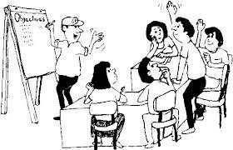
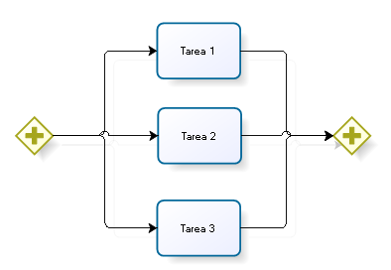
Inteligencia Artificial Distribuida
Rama de la IA que estudia la solución de problemas mediante procesamiento descentralizado.
Resolución distribuida de problemas (DPS): Se descompone el problema en procesos cooperantes que comparten conocimiento para un problema concreto.
Inteligencia Artificial Paralela (PAI): Desarrollo de algoritmos y aplicaciones paralelas, con énfasis en prestaciones.

Slide 15
Características de la agencia
En los MAS aparecen conceptos de gran interés:
actividades conjuntas y cooperación;
conflictos, cómo se resuelven;
negociación;
compromisos y planificación de actividades;
modelo del conocimiento, y su comunicación.

Slide 16

Cooperación
Cooperación: es el proceso por el que ciertos agentes participantes generan deberes mutuamente dependientes en actividades conjuntas (planes).
Se recibe un problema en cierto nivel de abstracción.
El agente resuelve localmente aquello que es posible.
Recurre a otros agentes del mismo nivel para el resto de las tareas.
Recurre a otros niveles de abstracción para el resto de las tareas.

Slide 17
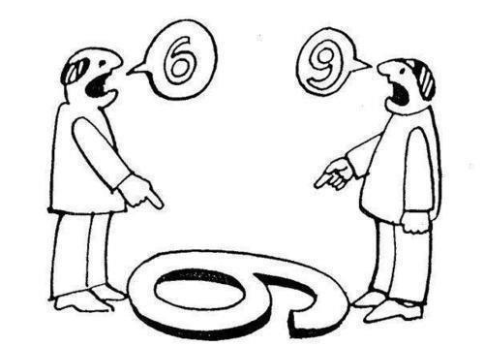
Conflictos
Los conflictos surgen cuando al resolver un problema hay una o varias de las siguientes circunstancias
el conocimiento local es incorrecto o incompleto,
coexisten metas diferentes y divergen en algún momento,
hay diferentes criterios de evaluación de soluciones,
los recursos están limitados.
Aspecto positivo
se intercambia información → mejora la robustez e integración
se llega a soluciones globalmente óptimas.
Se resuelven o evitan mediante mecanismos de
prevención y evitación,
sistemas de pizarra,
negociación.

Slide 18

Negociación
La negociación se resuelve en un plan común; que es óptimo cuando se da una situación de paridad conjunta.
Negociación estricta:
negociación de un plan común;
ejecución estricta del plan.
Negociación generalizada:
entrelazamiento de negociación y ejecución.
Existen esquemas conocidos de negociación y relajación de metas (Zlotkin y Rosenschein, 1990).
Existen mecanismos de arbitraje bien conocidos (Lesser -1988, Durfee, Sycara -1989).

Slide 19

Compromisos
Los compromisos forman un conjunto de restricciones sobre las acciones y creencias de cada agente.
Se representan mediante conocimiento compartido y local de cada agente con respecto al resto.
Dan forma a la noción de agencia:
son el fundamento de la cooperación, negociación, y planes y metas conjuntas;
cohesionan la agencia.
Alternativas:
Compromiso como elección individual, temporal y local.
Compromiso como noción distribuida o social.

Slide 20
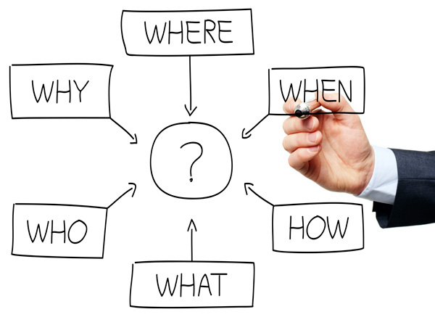
Planificación
Las interacciones en sistemas MAS obedecen a la coexistencia de planes elaborados, preferentemente, de forma distribuida
Generación de operaciones candidatas
Selección
Relevancia en la obtención del resultado
Ejecución
Categorías de planificación:
Planificación clásica
Planificación reactiva
Sistemas combinados
Planificación distribuida
El modelo PGP (Partial Global Planning) aborda el problema de la planificación distribuida (Lesser, Durfee)

Slide 21

Compartiendo conocimiento
Requisitos para lograr compartir y comunicar el conocimiento:
Modelo de representación del conocimiento común.
incluye lenguaje de representación de conocimiento común (lenguaje de representación de conocimiento)
Representación de conocimiento común (ontologías).
Lenguaje de comunicación común (entre agentes).
Esfuerzos:
FIPA (Foundation for Intelligent Physical Abstracts -CE),
KSE (Knowledge Sharing Effort -ARPA)

Slide 22


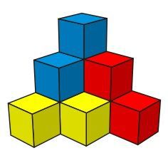
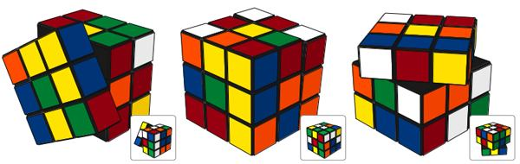
¿Modelar… o Simular?
Modelar:
Sirve para entender mejor la estructura e interrelaciones de un sistema.
Exige reflejar formalmente cada parte del problema/sistema
Puede proporcionar métodos alternativos de resolución
Simular:
Sirve para entender la dinámica de los sistemas estudiados
Proporciona medios de experimentación

Slide 23
El Ciclo de Modelado-Simulación
Fenómeno Real
Formalización
Modelo
Evaluación
Interpretación
Implementación
Notes:
Habitualmente, el proceso de modelado tiene un ciclo de vida en el que destacan 3 fases bien diferenciadas:
Click
A partir del fenómeno real, y por un procedimiento de interpretación de las observaciones sobre el mismo, procedemos a una fase de formalización haciendo uso de algún lenguaje formal.
Clisk
Si el modelo que queremos conseguir tiene propiedades dinámicas, es decir, admite simulaciones que ayuden a comprender la realidad, procedemos a implementar dicha formalización en un sistema que lo permita.
Click
Por último, y tras haber ejecutado simulaciones en el modelo, evaluamos los resultados obtenidos con los que se pueden observar en el mundo real
Debe tenerse en cuenta que lo normal no es realizar un proceso lineal, sino que se forma un ciclo de vida en el que, por aproximaciones sucesivas, obtenemos una colección de modelos cada vez más fieles al fenómeno real (al menos en las características que son el foco de nuestra hipótesis).

Slide 24

El Ciclo de Modelado-Simulación
Fenómeno Real
Formalización
Modelo
Evaluación
Interpretación
NetLogo
Implementación
Notes:
Una de las grandes ventajas de NetLogo es que nos permite, en una sola herramienta, abordar prácticamente todo el proceso de modelado.
Por supuesto, al ser un lenguaje de programación, el proceso de implementación es natural en NetLogo, pero gracias al tipo de elementos con los que trabaja influirá también en el proceso de interpretación y formalización del fenómeno real.
Las buenas propiedades de la plataforma hace q esta primera parte del proceso se simplifique considerablemente,
pero va más allá y nos permite evaluar los resultados de su ejecución para poder compararlos con el mundo real.

